Slide 1
The more danger
The more Gainer

Slide 2
세계관
1. 반물질 낙진의 여파로 황폐화된 세계
2. 반물질에 노출된 기계들이 오작동 > 공격적인 성향을 띰
3. 정부차원에서 기계장치, 고철더미에 높은 값을 매김
4. 기계 사냥꾼 ‘스케빈저＇의 등장

Slide 3
&tropy

Slide 4
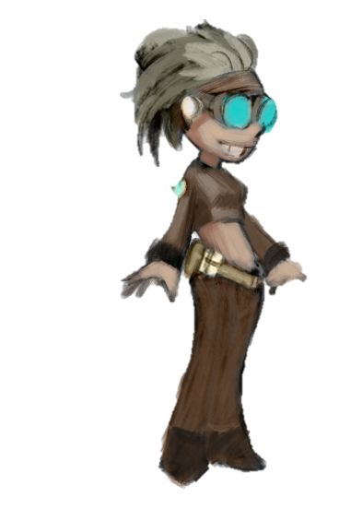
위험할수록 떼다 팔게 많다는 소리지, 안 그래 트로피?
이름 : 앤 (&)
직업 : 엔지니어, 스캐빈저
특기 : 열역학, 기계공학

Slide 5

이름 : 트로피 (tropy)
직업 : 앤의 다용도 드론
특기 : 엔트로피 제어, 반물질 변환
Bbu bbip!

Slide 6
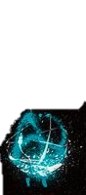
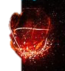
엔트로피 제어
Pull
역행상태
Shoot
순행상태

Slide 7
반물질 변환
반물질
적
UP
반물질 = 연료이자 부품

